Slide 1
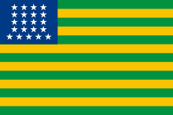
A Proclamação da República
O povo assistiu “bestialiazado” a proclamação da república. Aristides Lobo

Slide 2
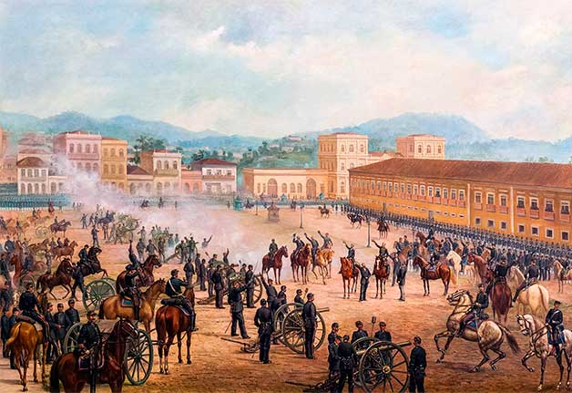
A Proclamação da República
Quadro de Benedito Calixto
Saiba mais em: https://aventurasnahistoria.uol.com.br/noticias/almanaque/benedito-calixto-quadro-proclamacao-da-republica.phtml

Slide 3
Documento histórico contido na Biblioteca Nacional.
Ler a matéria completa no endereço abaixo: https://www.bn.gov.br/en/node/2359

Slide 4
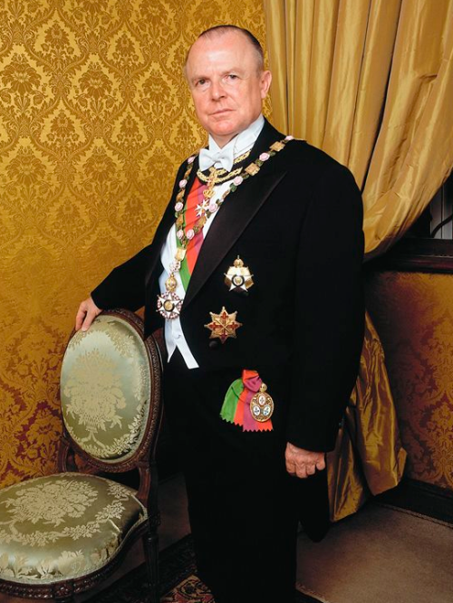
A proclamação da república, ou golpe civil militar? Associação entre Militares + Elite paulista
vs
monarquia/ família real
Os remanescentes da monarquia.
Dom Bertrand de Orleans e Bragança. Bisneto da princesa Izabel Saiba mais em: https://www.monarquia.org.br/dombertrand.html

Slide 5
Sugestões
https://istoe.com.br/herdeiro-de-d-pedro-ii-busca-casamento-com-princesa-para-manter-a-dinastia/
Visita à casa do príncipe herdeiro em Paraty https://www.youtube.com/watch?v=30c60ig3kDI
Visita ao Palácio Imperial de Petrópolis https://www.youtube.com/watch?v=aDvnTJLFHas Entrevista de Dom Bertrand (27 min.) https://www.youtube.com/watch?v=Q1MDkswFQl4

Slide 6
O antropólogo e professor Roberto DaMatta, analisa o processo de transição da monarquia para a república no Brasil e afirma que ainda há vestígios do período monárquico marcando a sociedade brasileira. Por exemplo: O Palácio do Planalto, o Palácio da Alvorada, carros oficiais, vários assessores para parlamentares, enfim Saiba mais em: https://www.youtube.com/watch?v=-EOWVc3zpcM

Slide 7
A Monarquia Estado confessional Católico Voto censitário Poder Moderador4° Poder
A República Estado Laico * Voto censitário Tripartição de poderes

Slide 8
Sugestões de vídeos: TV Senado https://www.youtube.com/watch?v=T2gMKpADSQU Nerdologia https://www.youtube.com/watch?v=4xSQkZ8jzeM Diário de Viagem https://veja.abril.com.br/brasil/diario-inedito-narra-a-viagem-de-dom-pedro-ii-ao-exilio/

Slide 9
Com a proclamação da república, Dom Pedro II e sua família partem para o exílio na França (Paris) O imperador recusa-se a receber pensão vitalícia que o governo republicano ofereceu. Ele teria dito, “se não me querem por aqui, eu vou embora” O Imperador faleceu de complicações por uma pneumonia em 1891
Princesa Isabel e Dom Pedro II

Slide 10
Há dois fatos curiosos relacionados ao enterro de D Pedro II. 1° Um livro foi em baixo do seu travesseiro 2° Uma urna com um pouquinho de terra de cada província existente no Brasil

Slide 11
Saiba mais: Diferente da Constituição de 1824 (Brasil Império), em que o voto era baseado em renda (na prática, só os ricos podiam votar), a Constituição de 1891 (Brasil República) estabelece o voto universal masculino, mas deixando de fora: mulheres, analfabetos (maioria da população daquela época), menores de 21 anos, entre outros. Percebeu alguma contradição? Isso mesmo: representatividade! Ou melhor, a falta dela.
O conceito de república: A palavra vem do latim res publica, que significa (coisa pública) ou seja aquilo que é de todos No Brasil, a república ficou conhecida e adquiriu o termo de República Oligárquica. Oligarquia vem do grego (governo/ poder de poucos), ou seja analisando o termo república oligárquica podemos dizer que foi... “Uma coisa pública em poder de poucos”

Slide 12
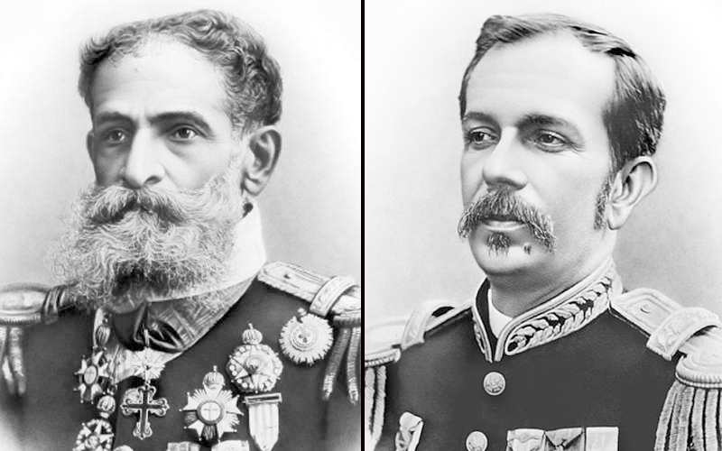
Marechal Deodoro da Fonseca e Floriano Peixoto (1° presidente e vice-presidente do Brasil)

